Slide 1
Пензенский край и литература

Slide 2
2014
Год культуры
Год 200-летия М.Ю. Лермонтова

Slide 3
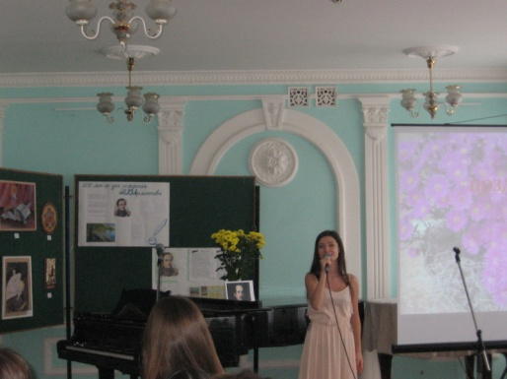
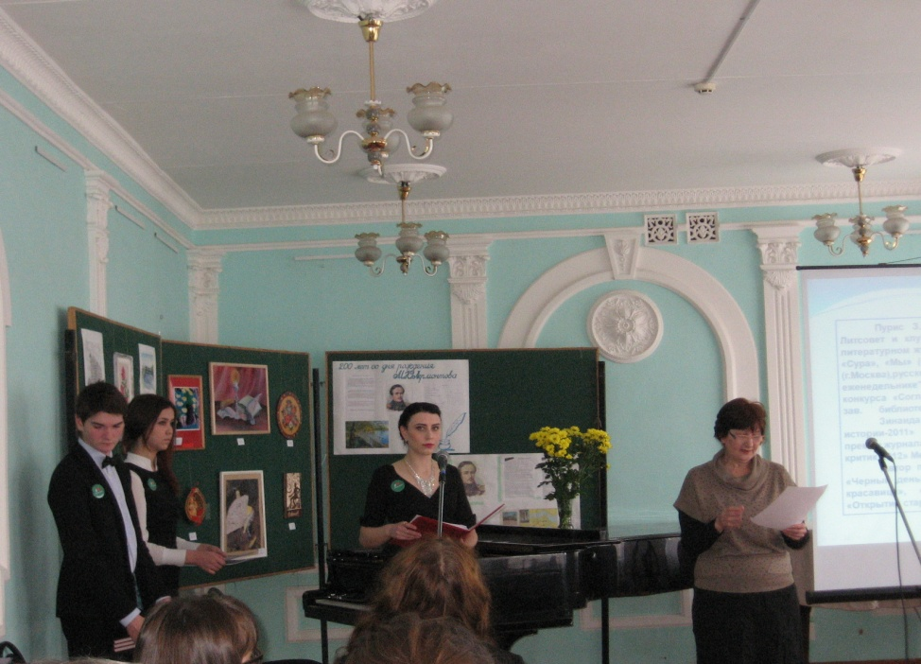
Областной творческий конкурс, посвященный Году культуры
и 200-летие М.Ю.Лермонтова

Slide 4
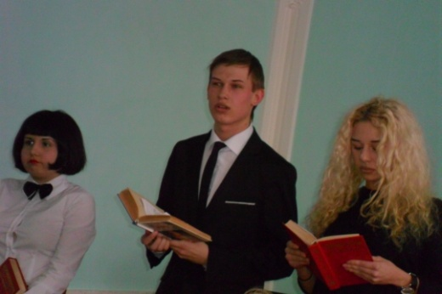
Открытое внеклассное мероприятие «Что есть любовь? 450-летие В.Шекспира», посвященное Году литературы

Slide 5
2015
Год литературы
145 лет А.И.Куприну

Slide 6
Александр Иванович Куприн

Slide 7
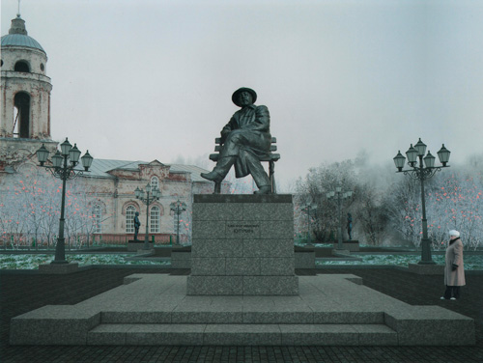
Наровчат – Малая родина А.И.Куприна

Slide 8
2016
190 лет М.Е.Салтыкову-Щедрину

Slide 9
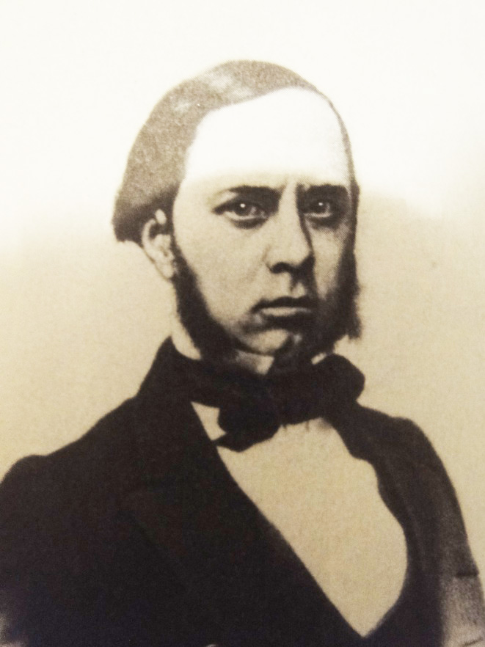
Михаил Евграфович Салтыков-Щедрин

Slide 10
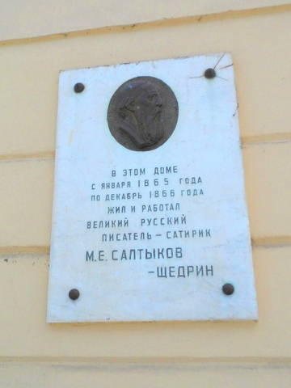
Пензенская казенная палата, где служил М.Е.Салтыков-Щедрин

Slide 11
С праздником 1 сентября

